Slide 1

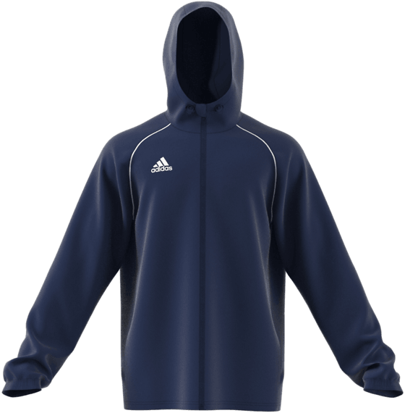


Mellby IK
Rainjacket
Jr 257728/Sr 257729
Till Höstträningen?
Regnjacka med klubbmärke.
Stl 116 -176 Pris 319kr
Stl XS – XXL 349kr
Finns att beställa på Mellbyvallen under perioden 19/8 – 15/9 -2019.
Leveranstid ca 3-4 veckor

